Slide 1
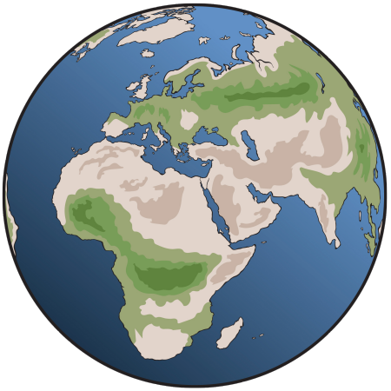
COĞRAFYA-9
cografyasever.com / 2020 @cgrfysvr

Slide 2
İNSAN VE ÇEVRE
cografyasever.com / 2020 @cgrfysvr

Slide 3
İNSAN DOĞA ÜZERİNDEKİ ETKİLERİ NASILDIR?

Slide 4
İNSANLARIN ATMOSFER ÜZERİNDEKİ ETKİLERİ # Kloroflorokarbon gazlarının salınımı neticesinde ozon tabakasının seyrelmesi,sera etkisi ve küresel ısınmanın artması # Havaya karışan yabancı maddelerle kirliliğin artması,asit yağmurlarının oluşması #

Slide 5
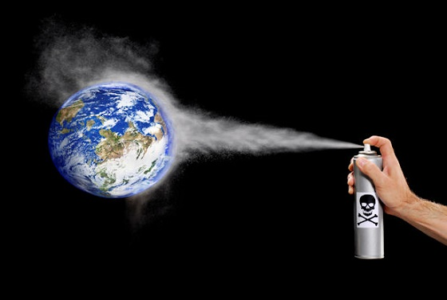

Slide 6
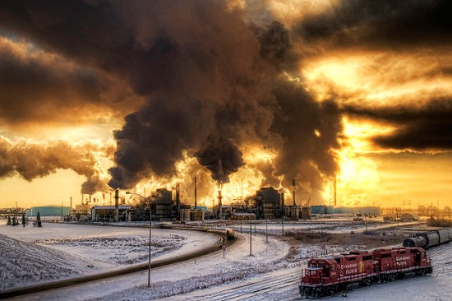

Slide 7
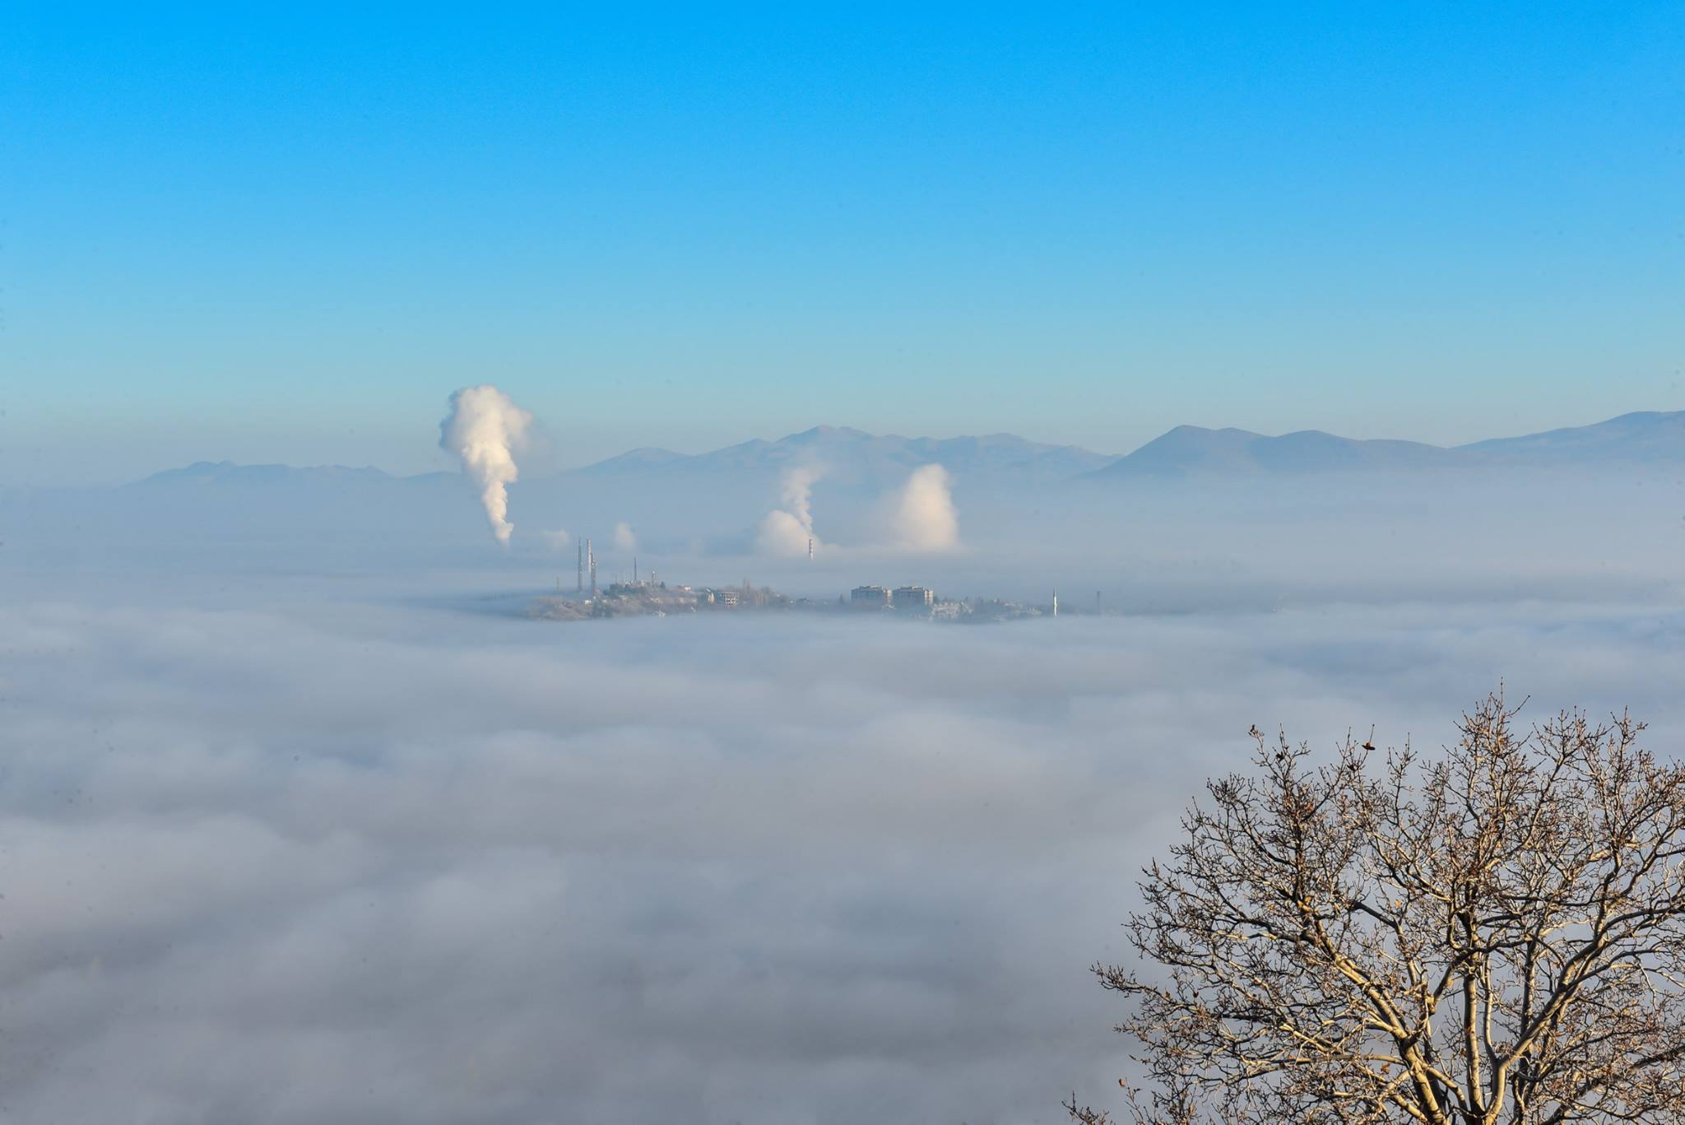

Slide 8
İNSANLARIN LİTOSFER ÜZERİNDEKİ ETKİLERİ # Yerleşmenin genişlemesi,tarımsal alanların daralması # Maden yatakları ve ocaklarının açılması # Yanlış arazi kullanımı # Sulama kanallarının yapılması # Yollar,viyadükler,tüneller ve köprülerin açılması # Yeşil alanların daralması # Sanayileşme ile birlikte kirliğin artması # Petrol,doğalgaz boru hatları ağının gelişmesi # Çölde tarım yapılması # Kış turizm merkezlerinin açılması # Kutuplarda doğal kaynak arayışlarının hızlanması # Eğimli yamaçların taraçalandırılarak tarıma kazandırılması #

Slide 9
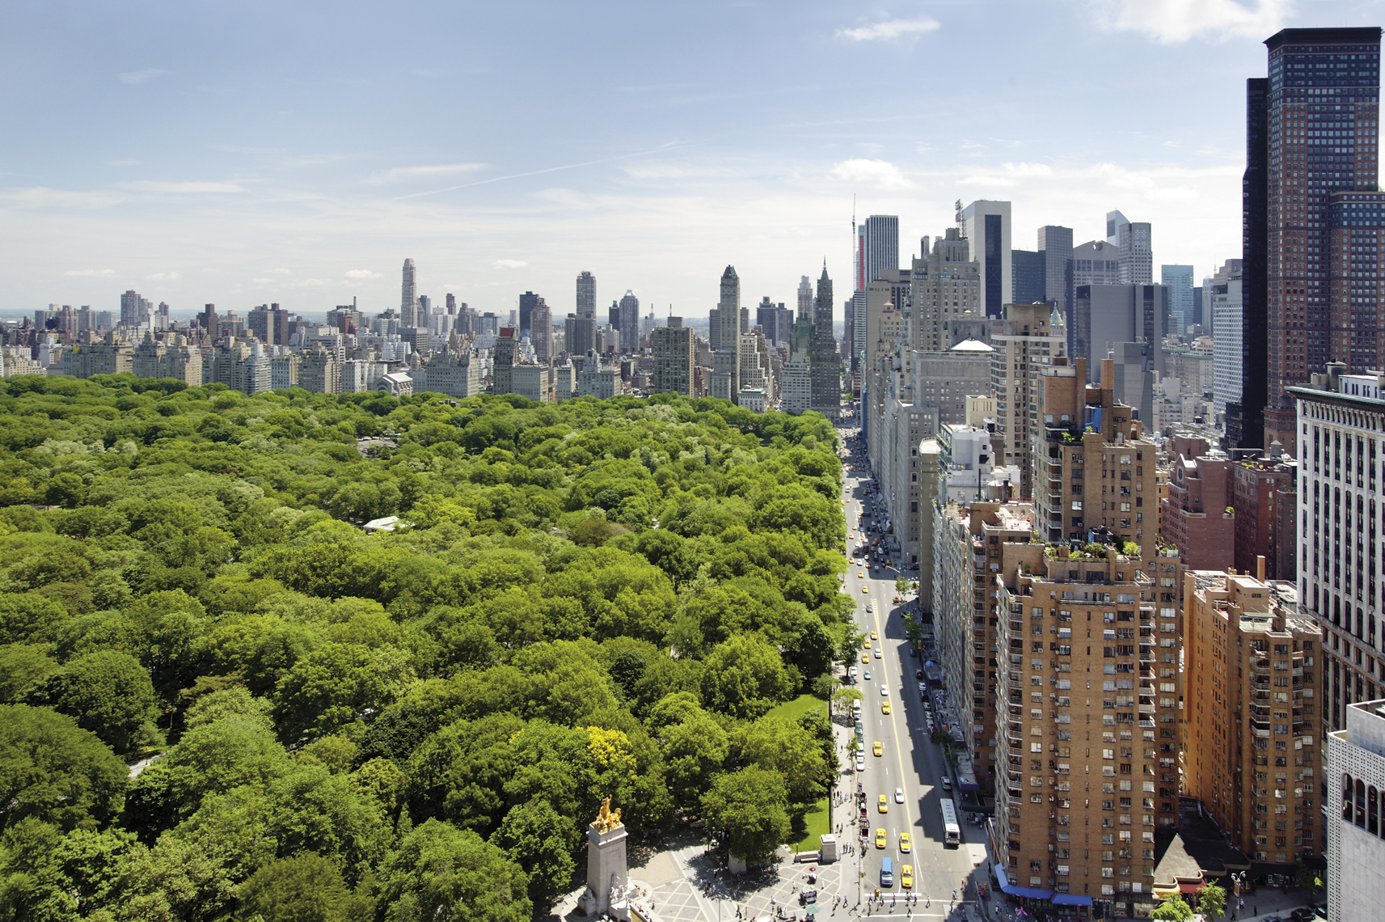
Central Park / New York

Slide 10
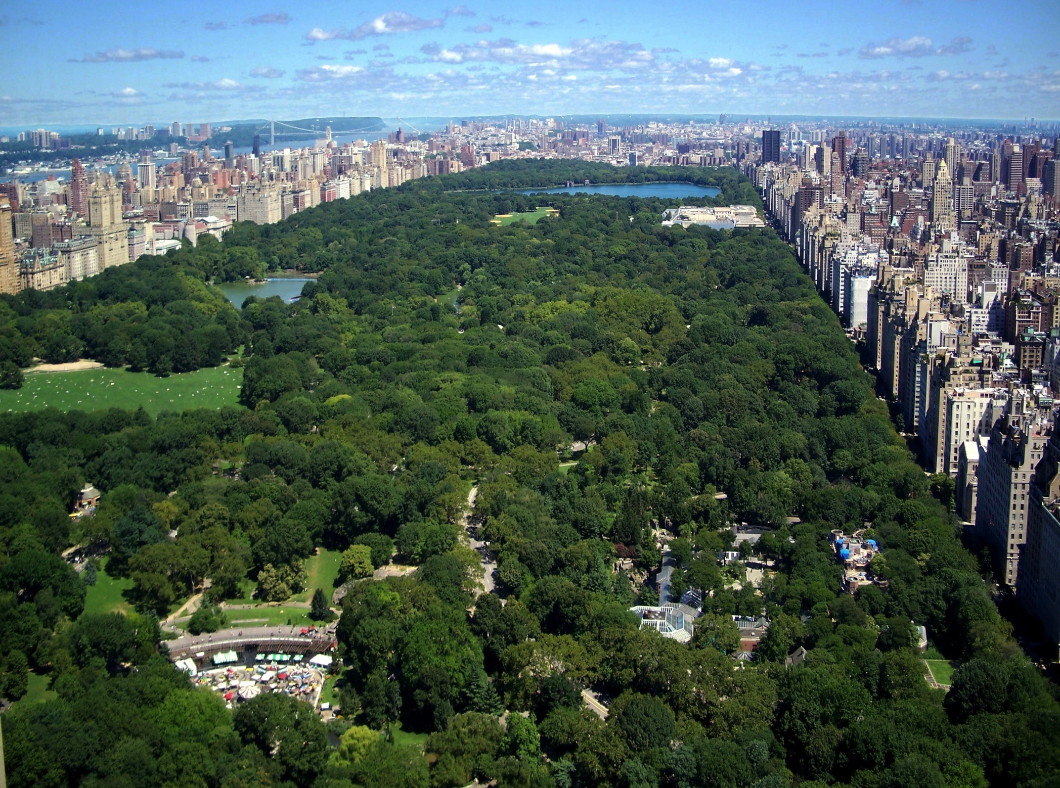

Slide 11
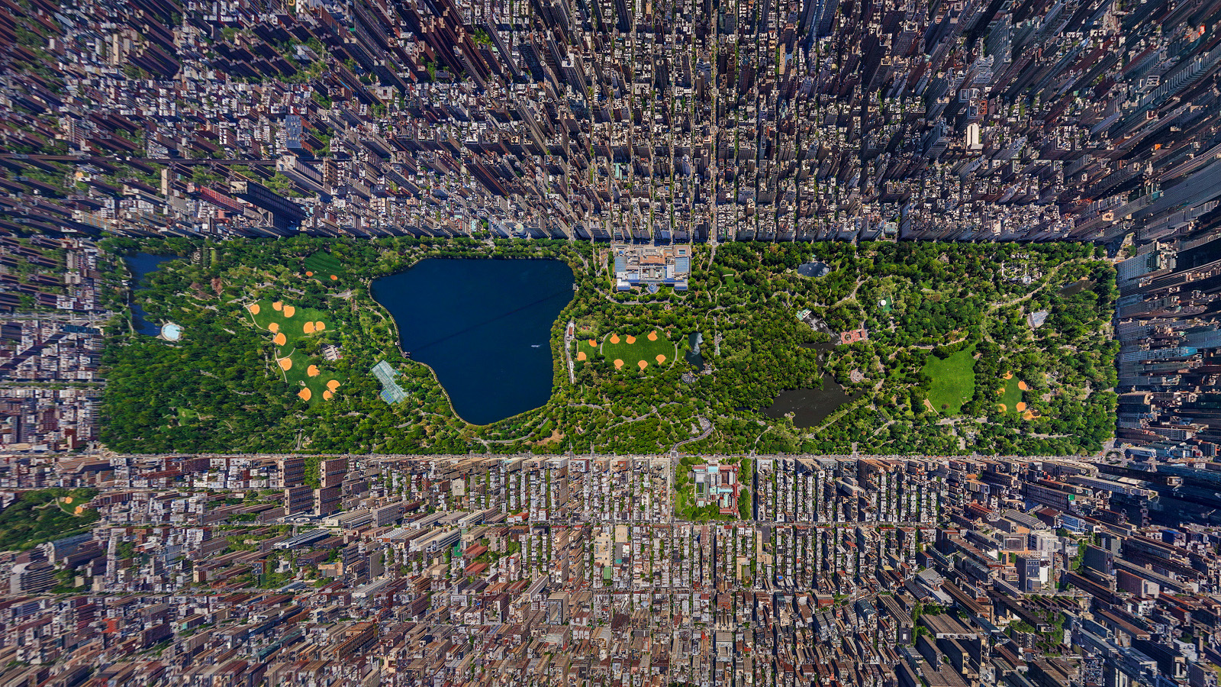

Slide 12
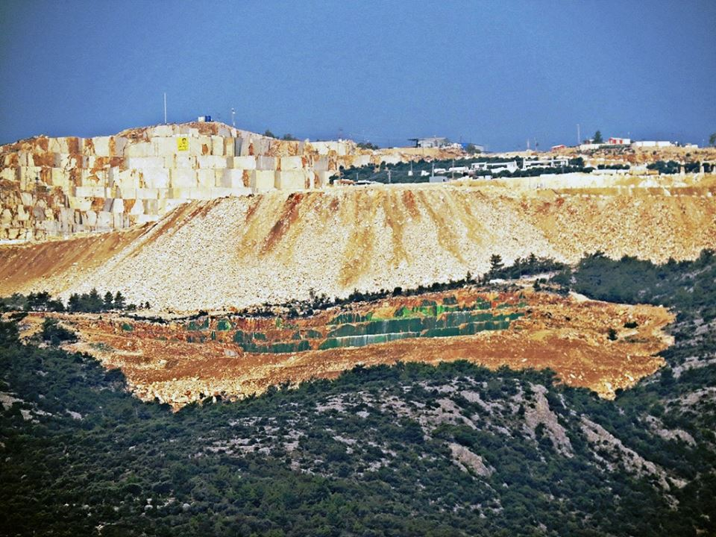
Kapatılan maden ocağında ağaçlandırma çalışması yapmak yerine mermerleri plastik boya ile yeşile boyayan işletme.

Slide 13
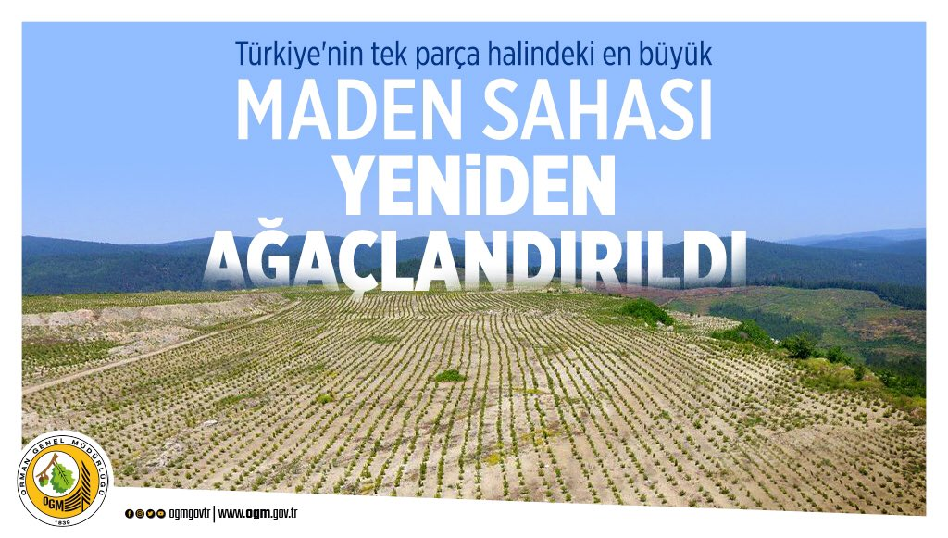
Bursa Orhaneli'de 30 yıllık hizmet süresinin ardından 2013 yılında kapatılan maden ocağında ağaçlandırma çalışmaları yapılarak 1 milyon 700 bin fidanı toprakla buluşturuldu.

Slide 14
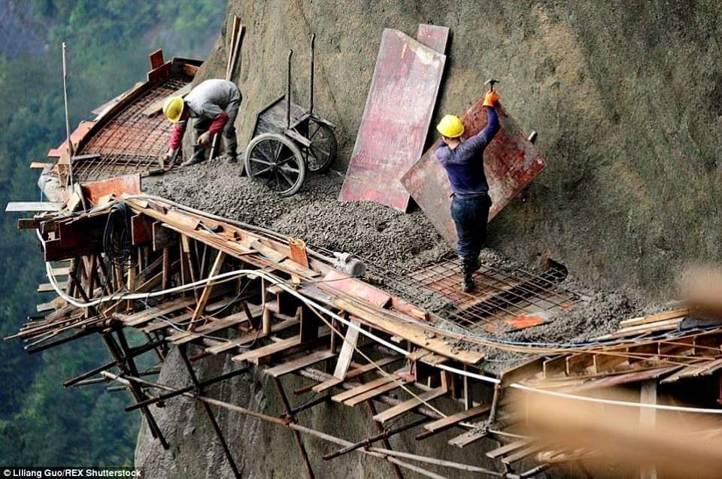

Slide 15
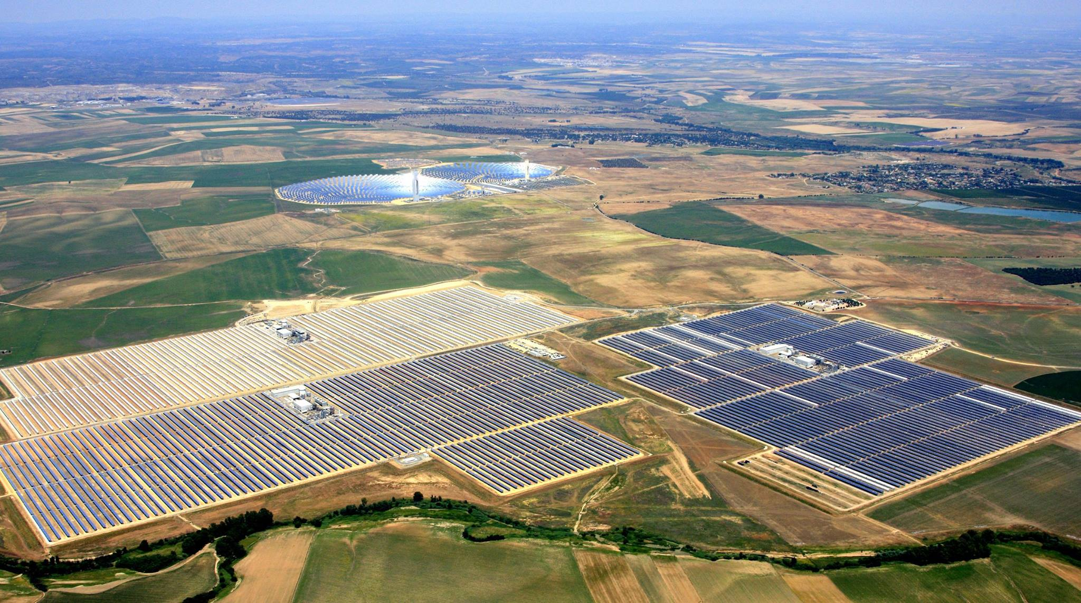

Slide 16
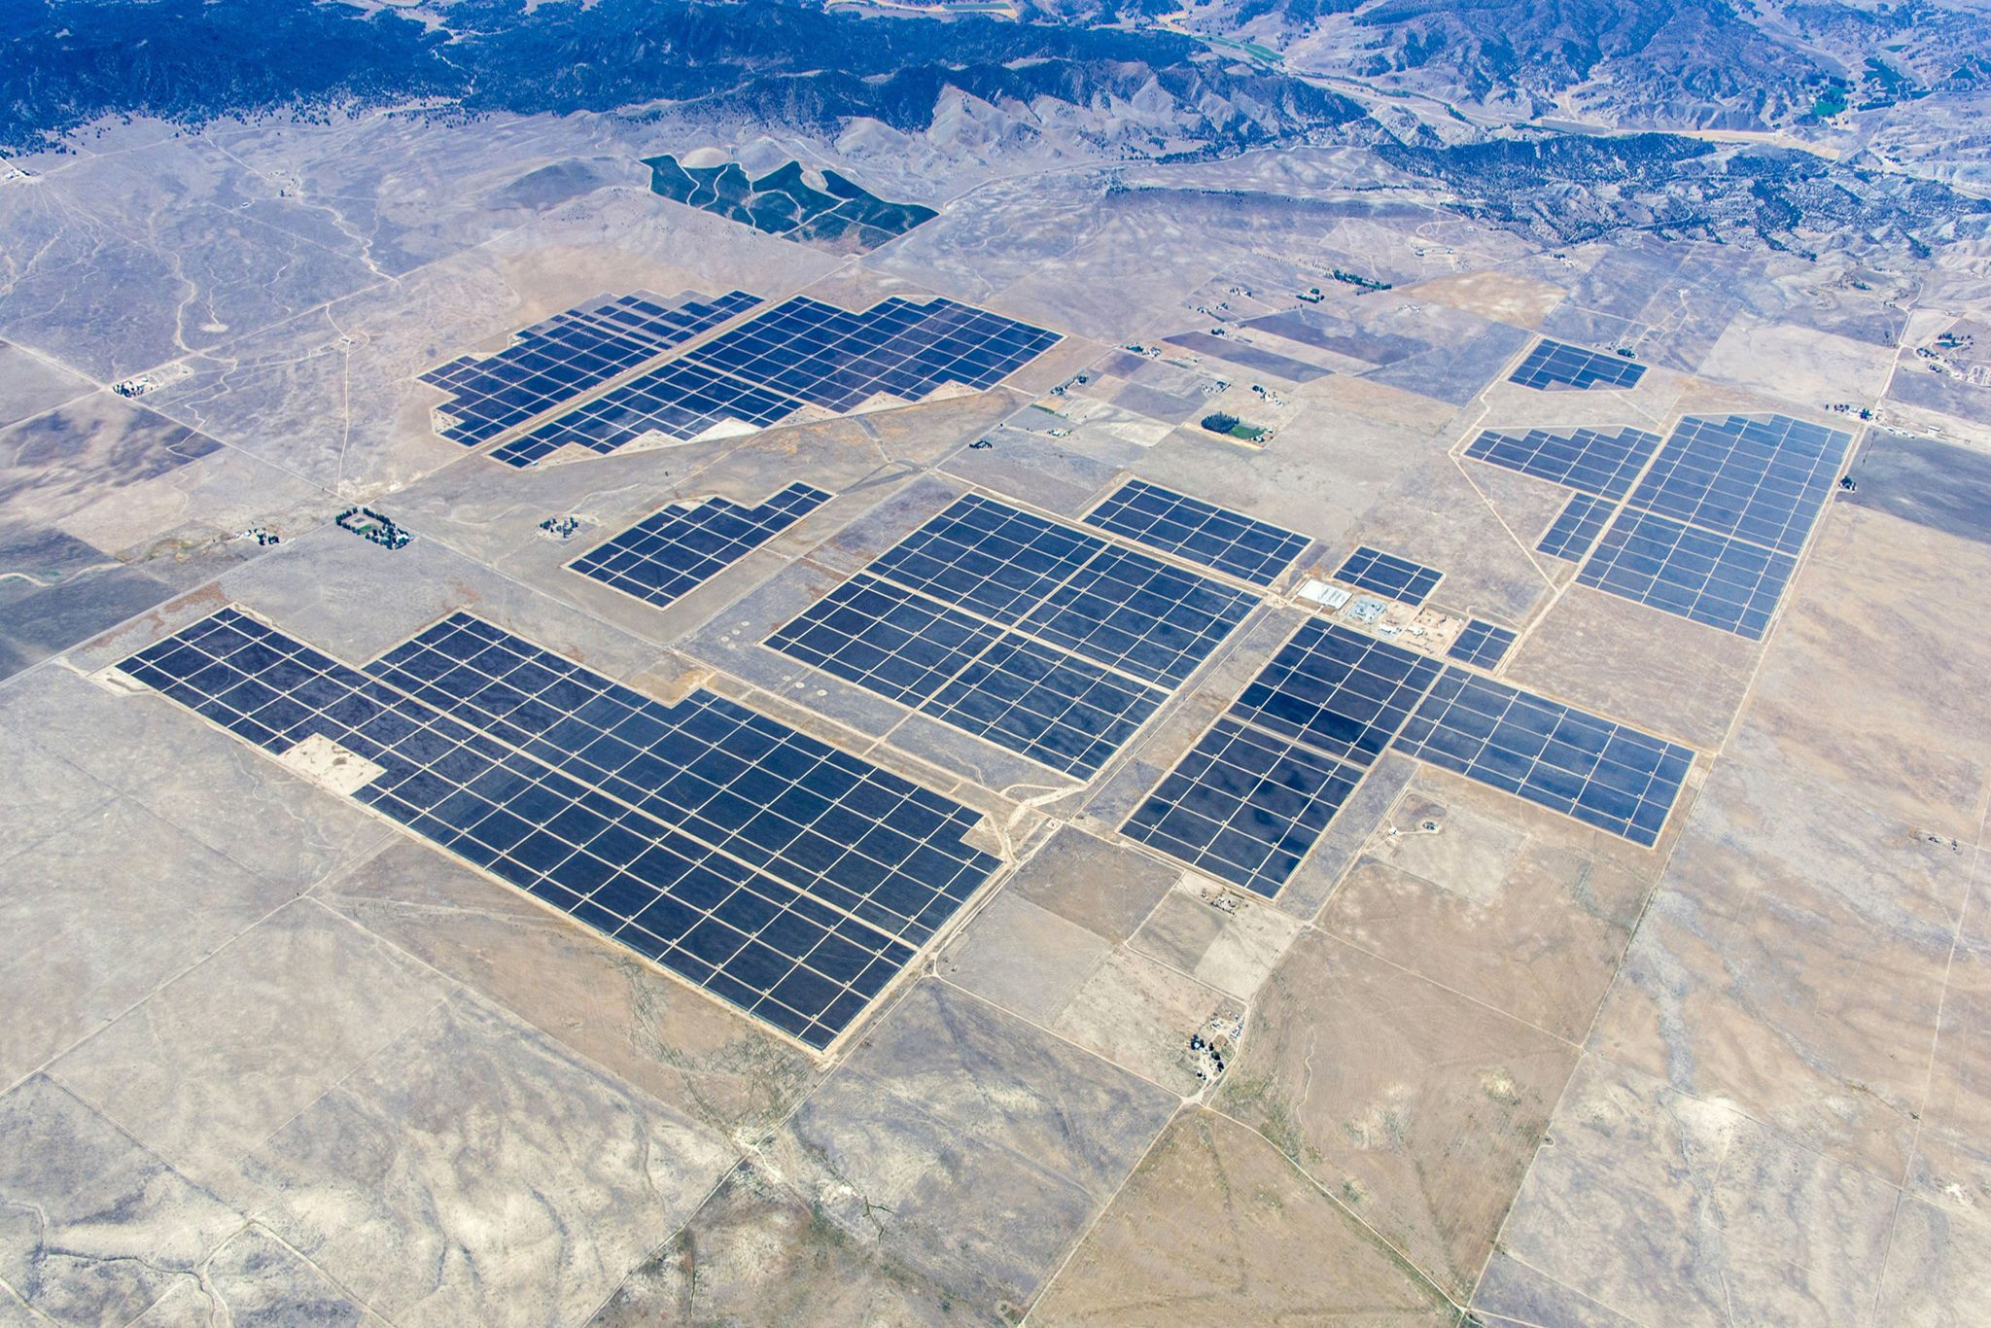
Çölde güneş enerji tarlaları

Slide 17
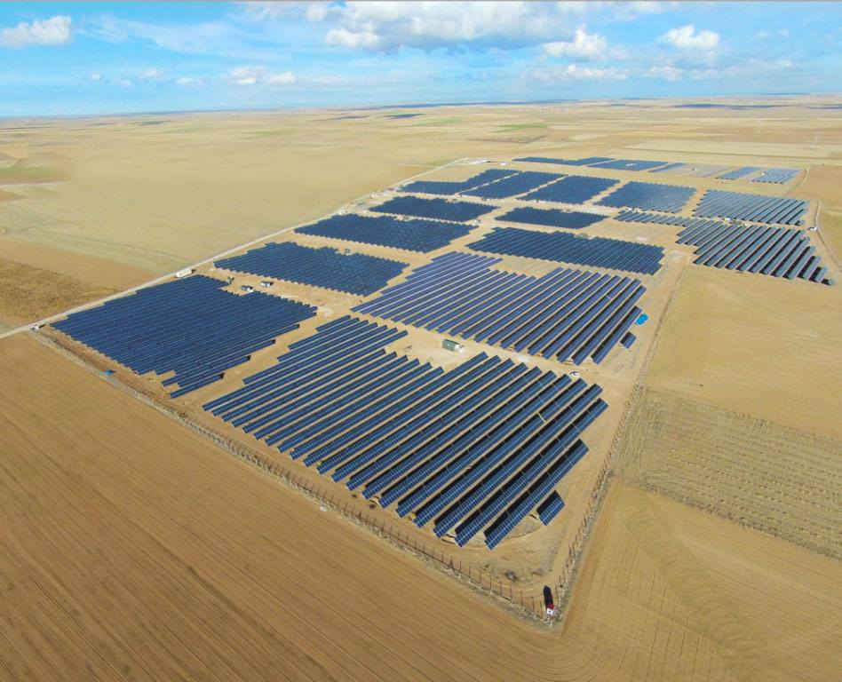
Son yıllarda tarım alanları güneş enerji tarlalarına dönüşmekte.

Slide 18
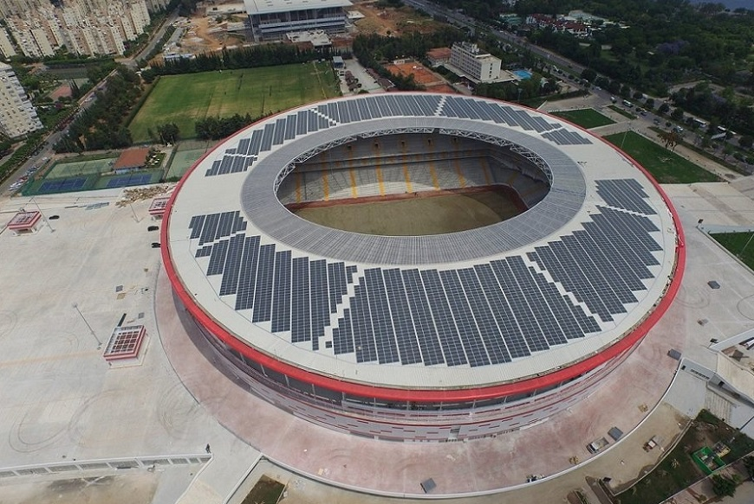
671 adet konutun elektrik ihtiyacını karşılayan Antalya Stadı 111.272 adet ağacı yok olmaktan kurtarıyor.

Slide 19
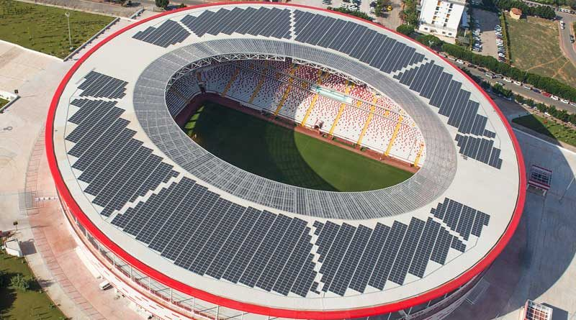

Slide 20
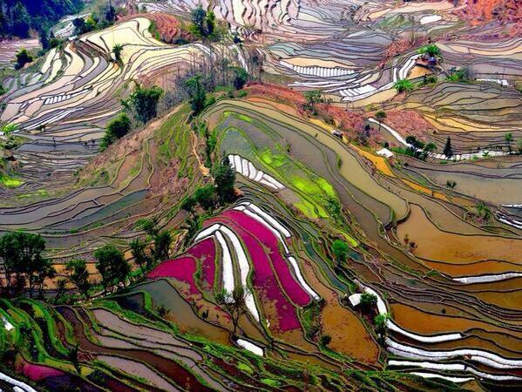
Teraslama

Slide 21
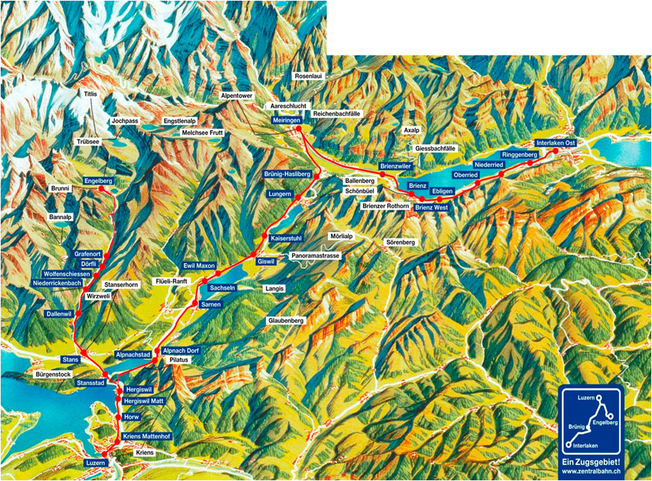
İsviçre ,Dağlar,Ulaşım

Slide 22
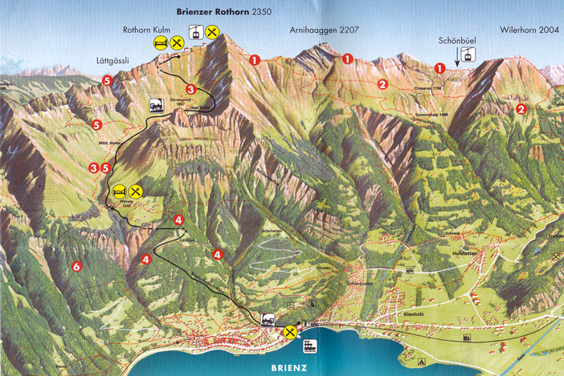

Slide 23
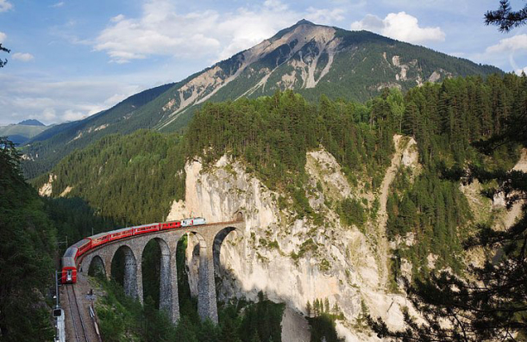

Slide 24
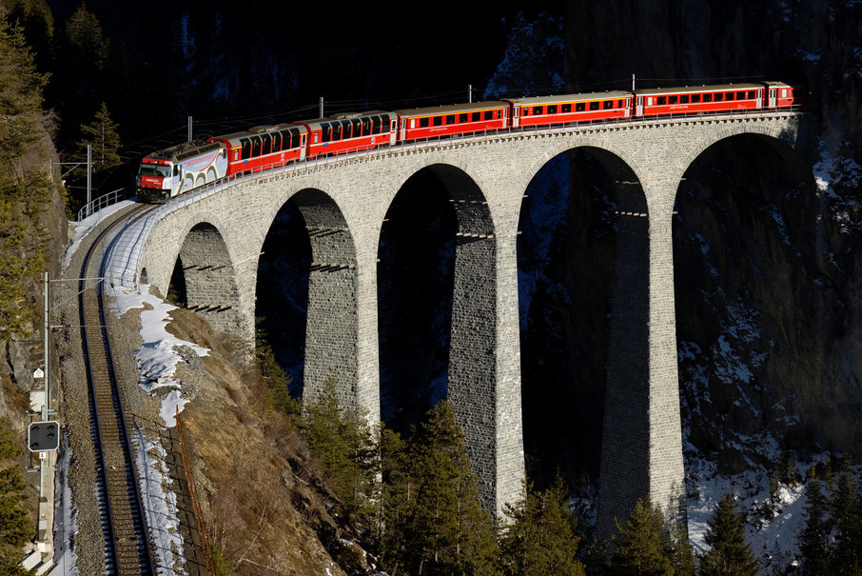

Slide 25
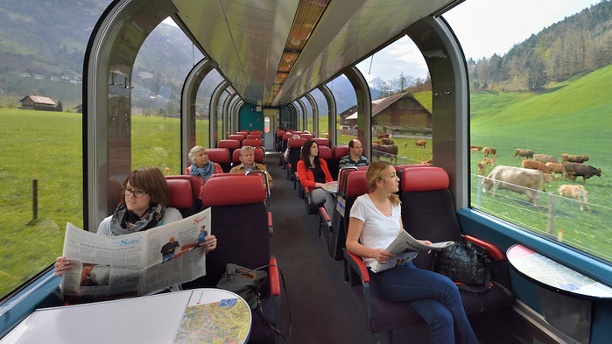

Slide 26
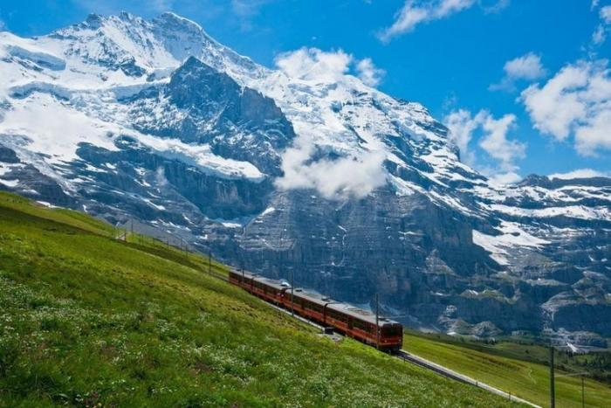

Slide 27
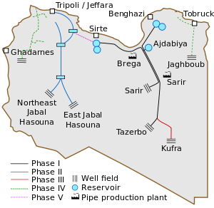
Libya Su Nakil Projesi ; Çölde Tarım

Slide 28
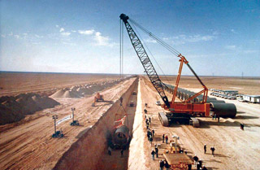
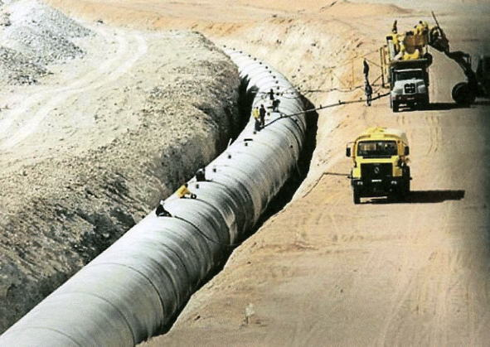

Slide 29
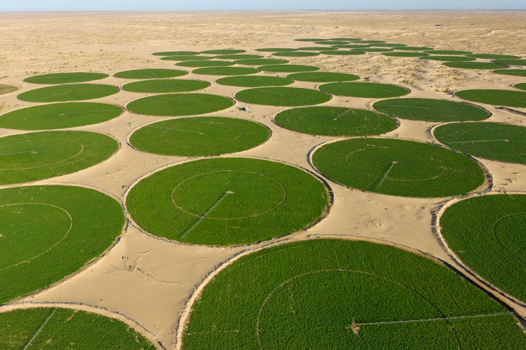
Center Pivot projeleri ile çölde tarım

Slide 30
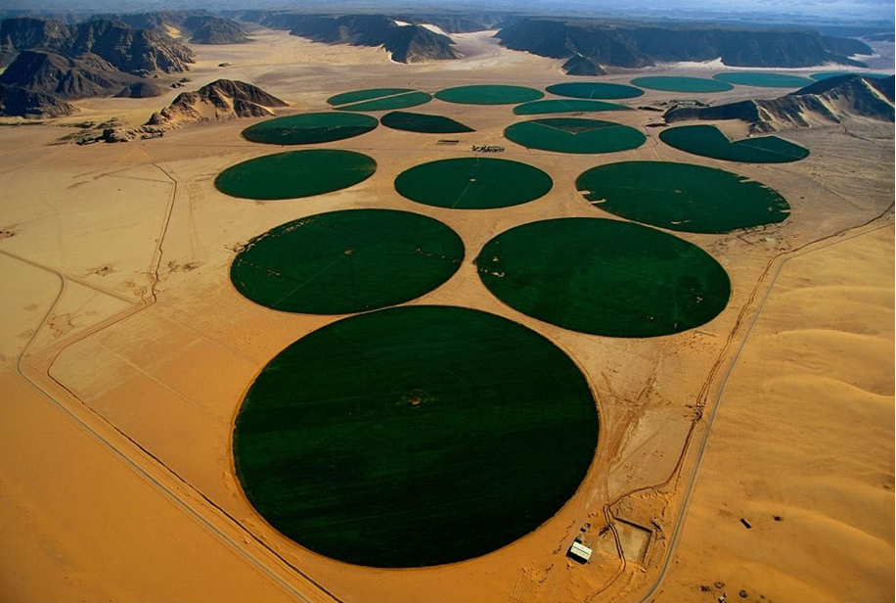

Slide 31
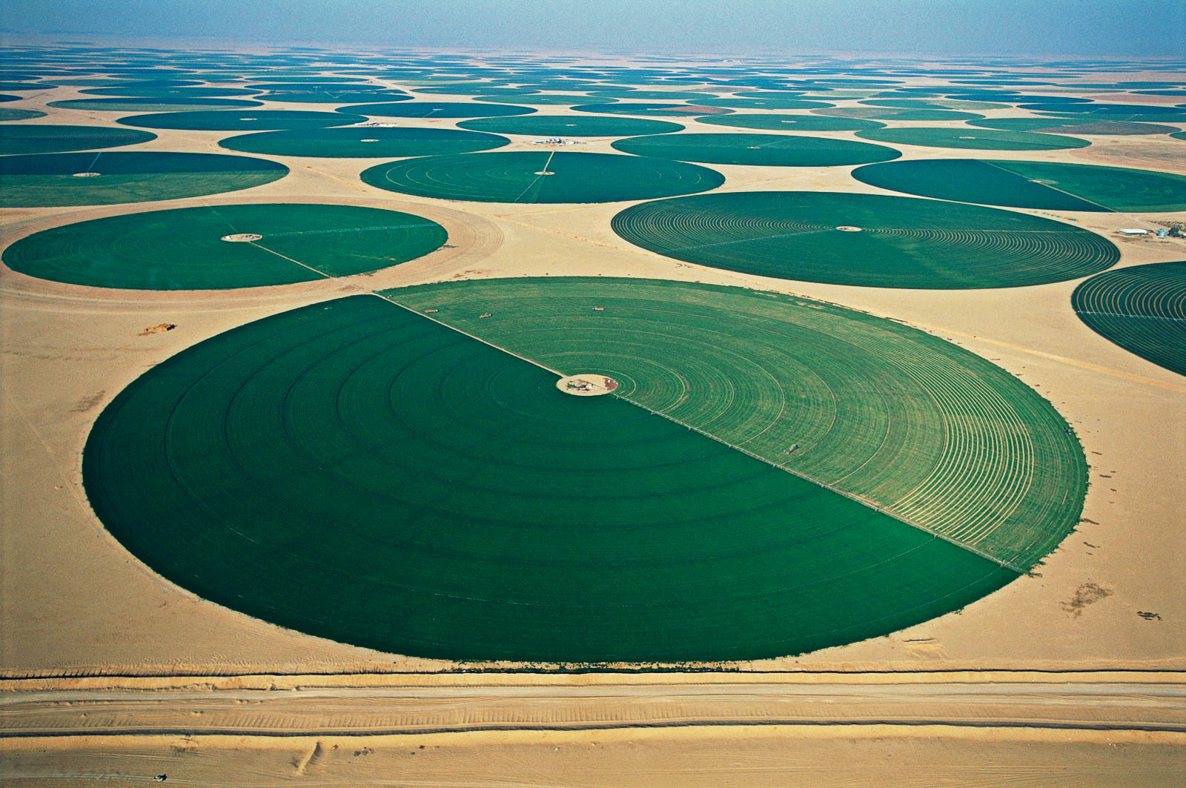

Slide 32
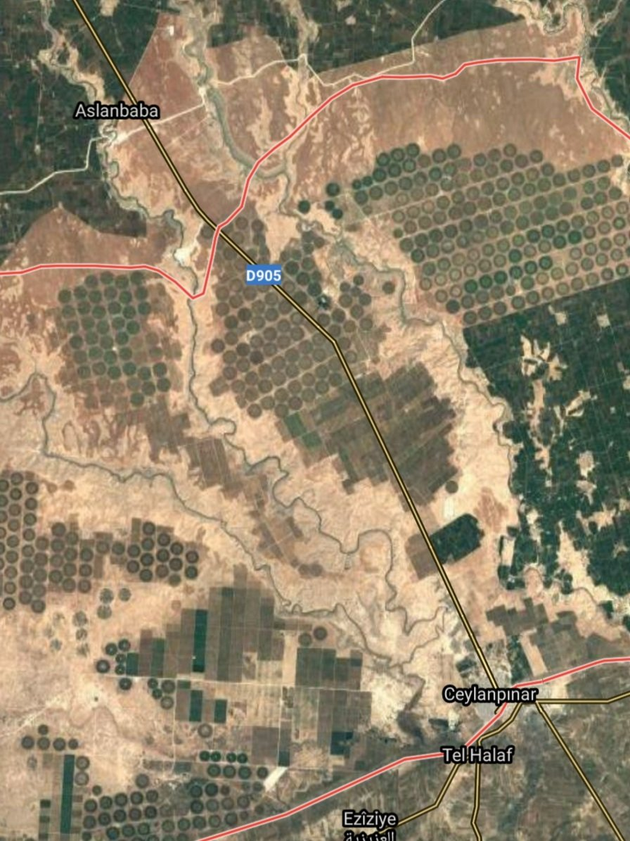

Slide 33
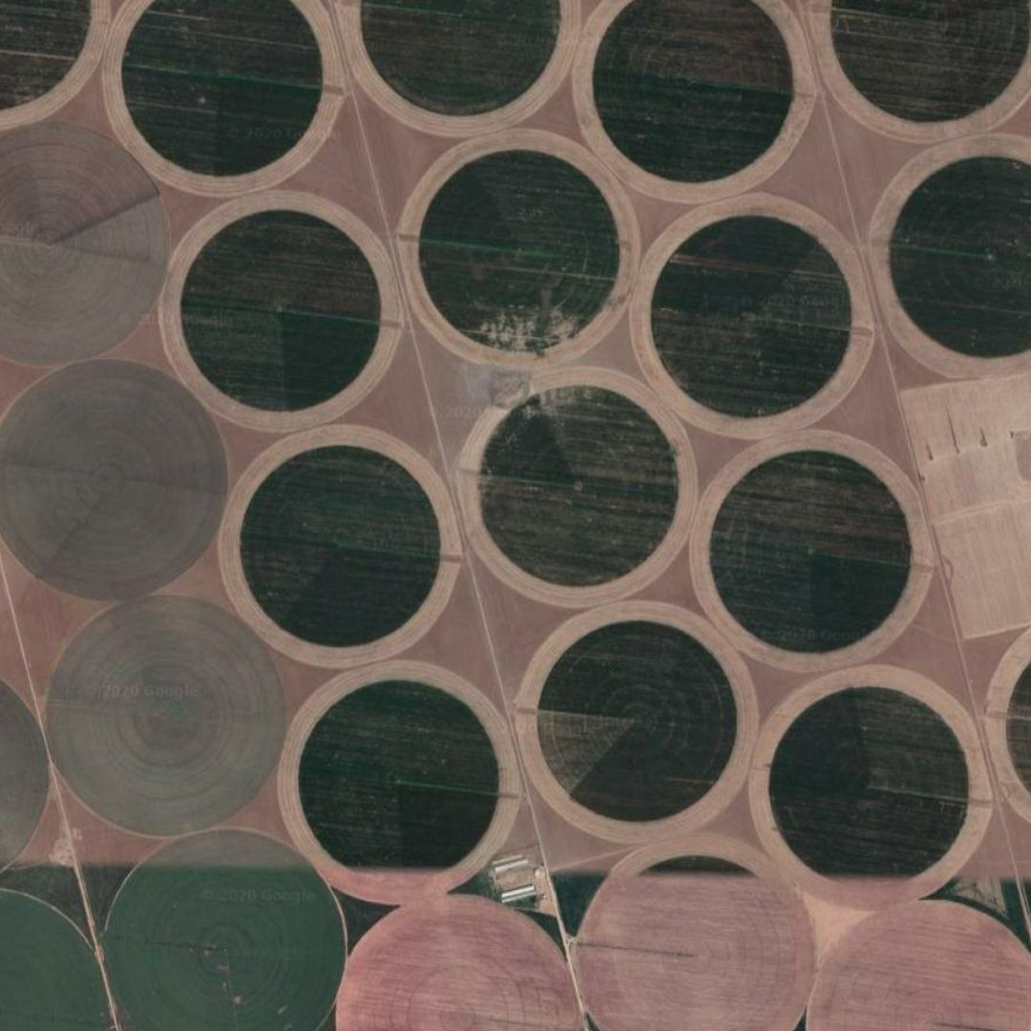
TİGEM Şanlıurfa / Ceylanpınar
Center Pivot Sulama Sistemi Tarım Uygulamaları (586 Adet)

Slide 34
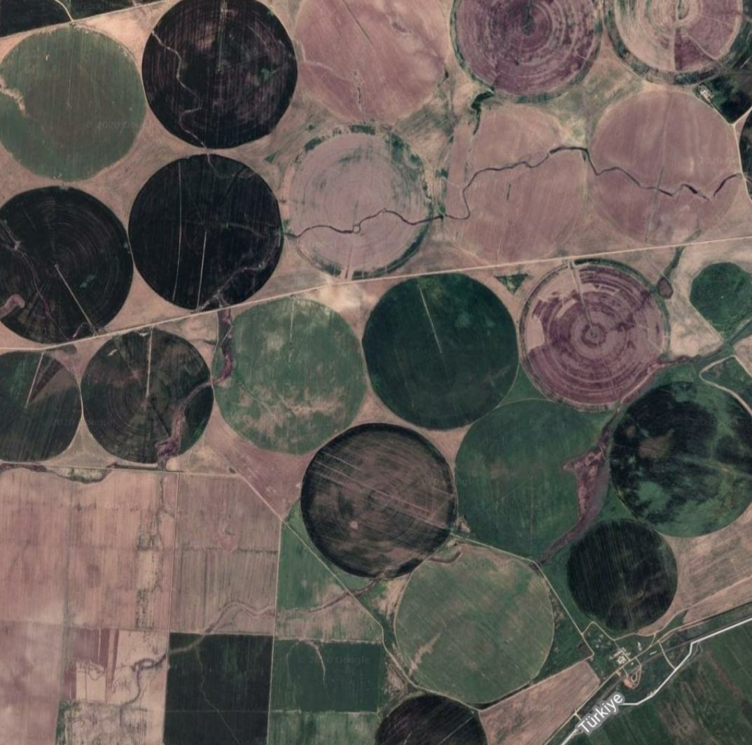

Slide 35
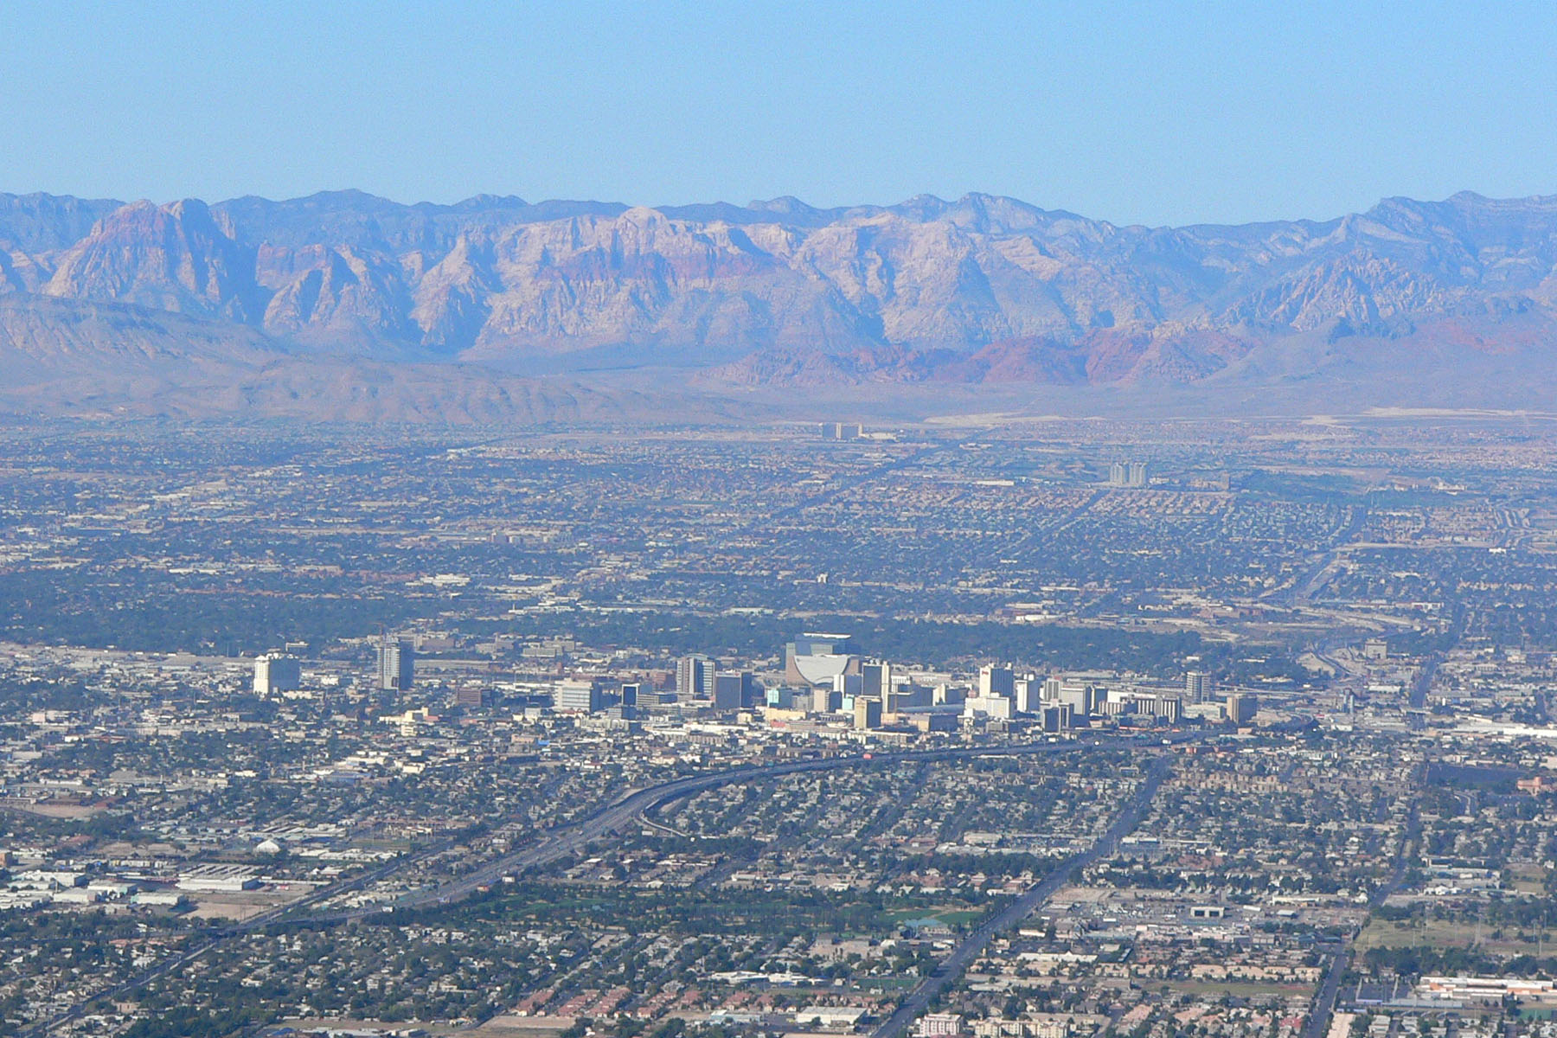
Çölde Kurulan Las Vegas Şehri

Slide 36
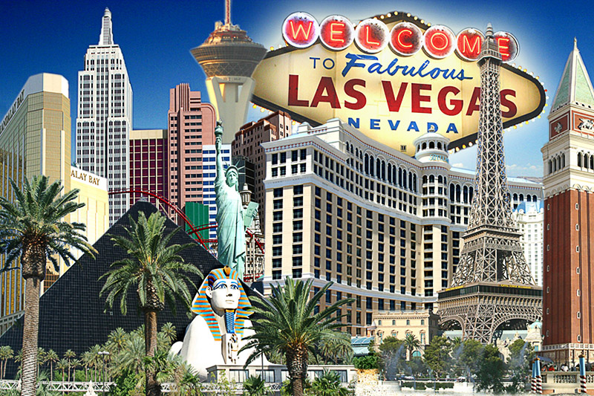

Slide 37
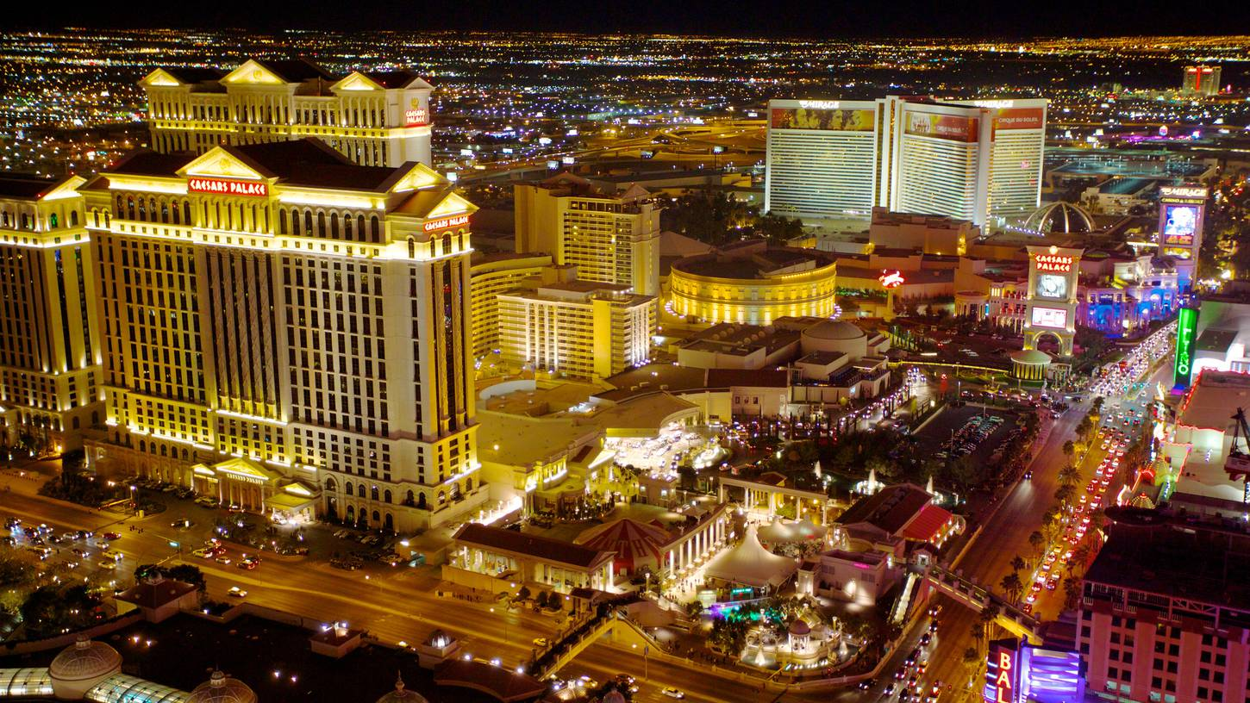
Las Vegas’ta, bir yaz gününde 5.600 mw elektrik tüketilmekte

Slide 38
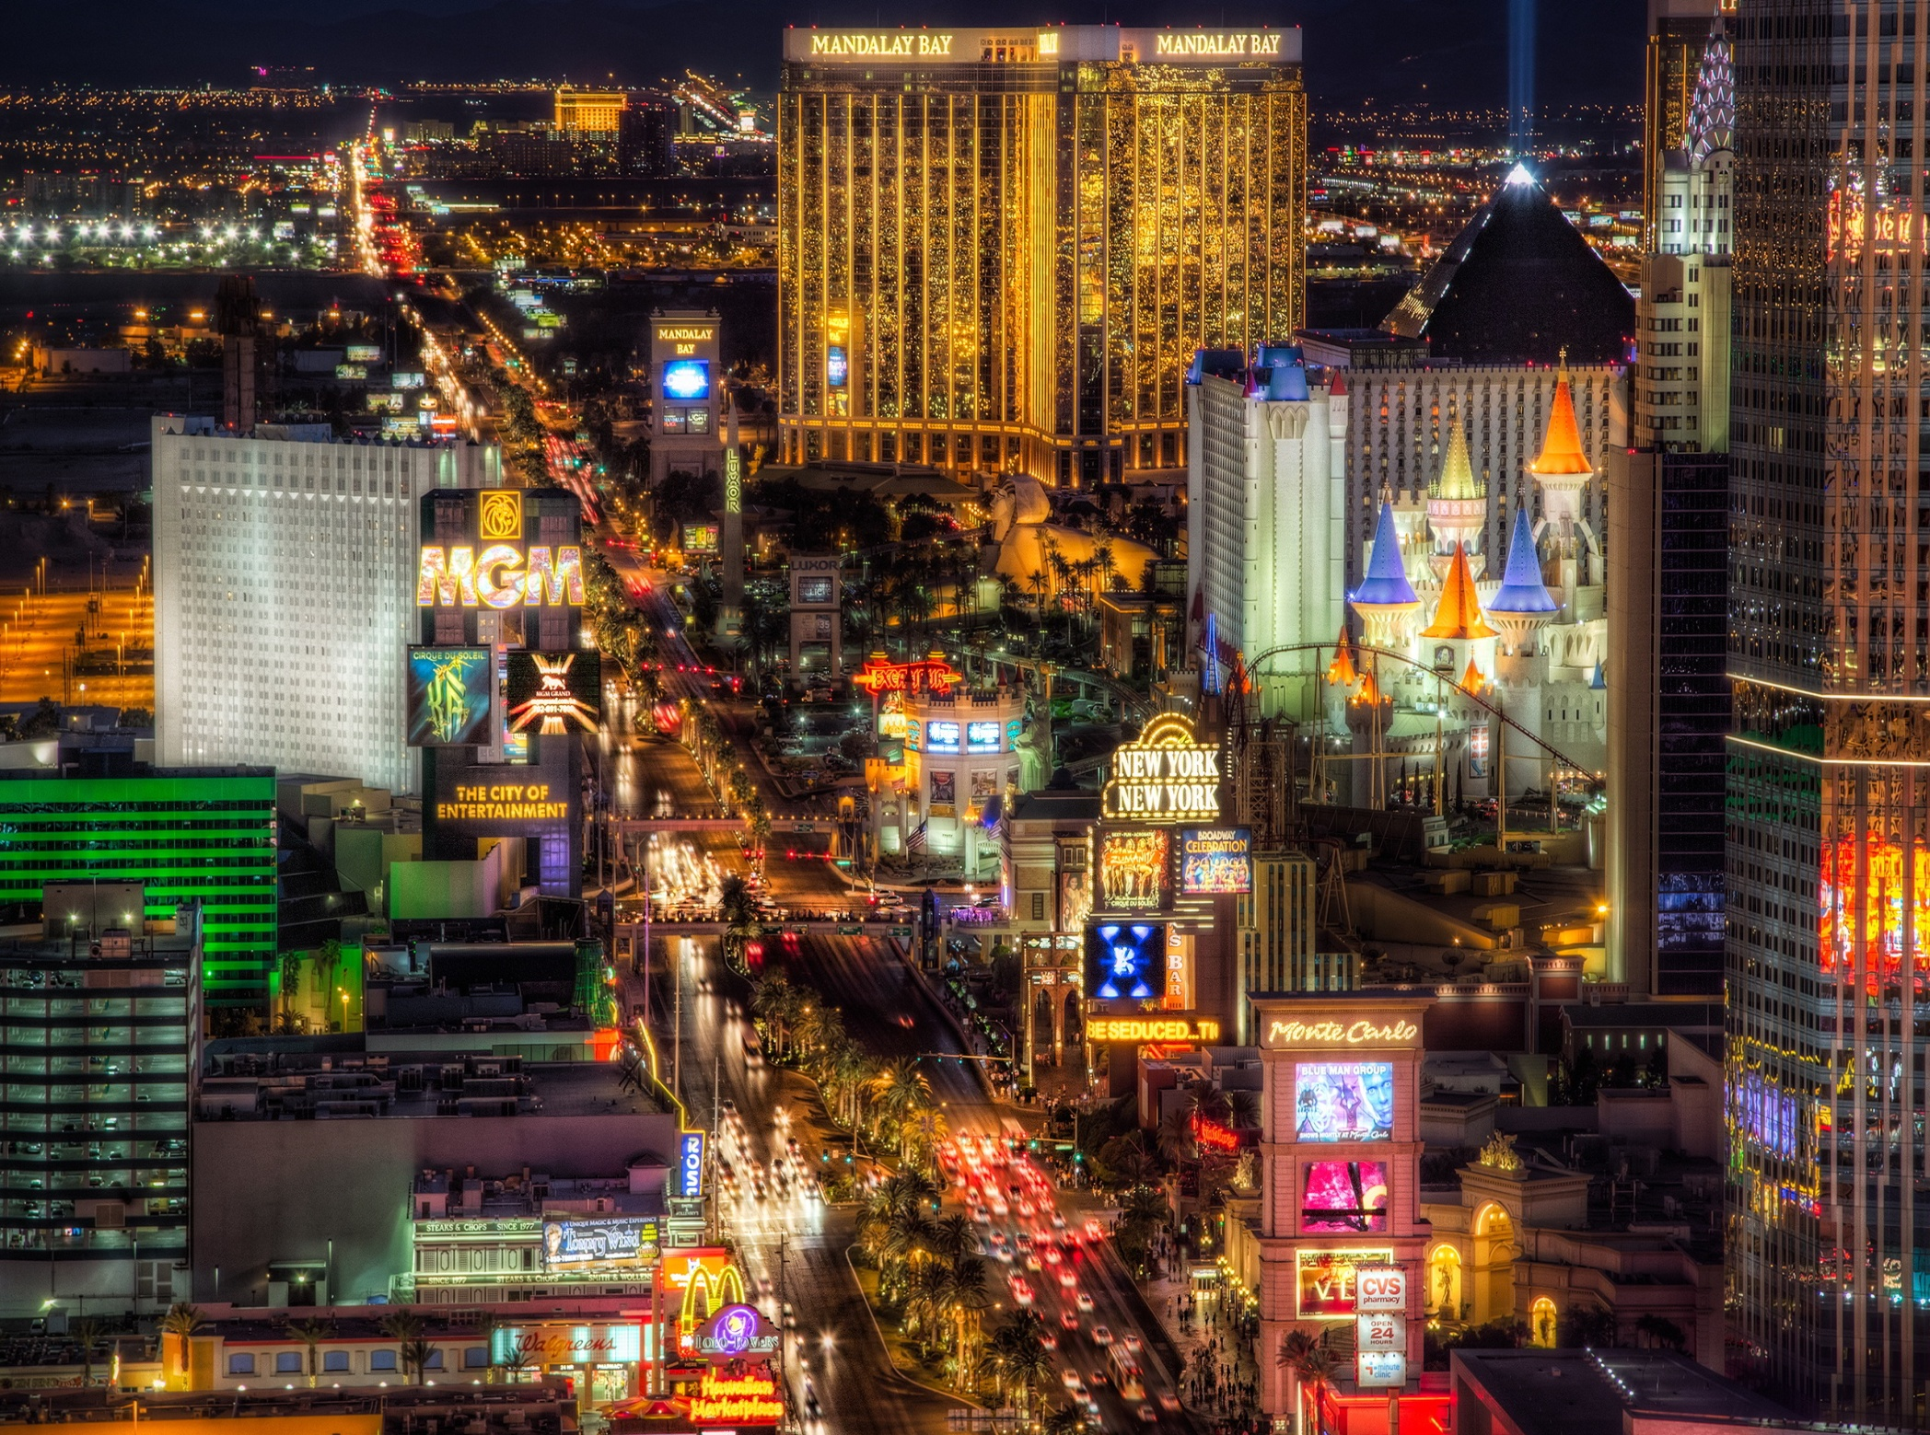

Slide 39
İNSANLARIN HİDROSFER ÜZERİNDEKİ ETKİLERİ # Kıyıların doldurularak yerleşim alanlarına döndürülmesi # Akarsu,bataklık,göl ve sulak alanların kurutulması # Kanallar ile yeni ulaşım yollarının açılması # Sulama kanallarının yapılması # Barajların yapılması # Suların yabancı maddelerle kirletilmesi # Derelerin ıslah edilmesi # Petrol,doğalgaz platformlarının kurulması # Liman ve marina yapımı #

Slide 40
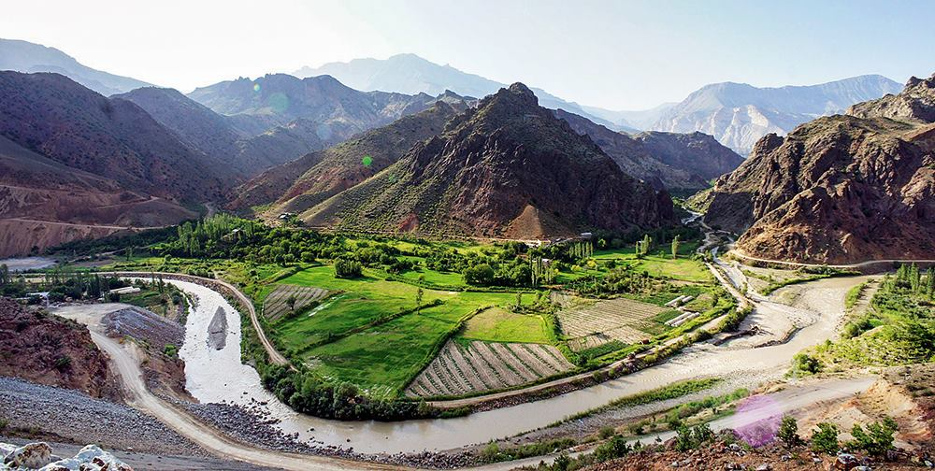
Barajdan Önce

Slide 41
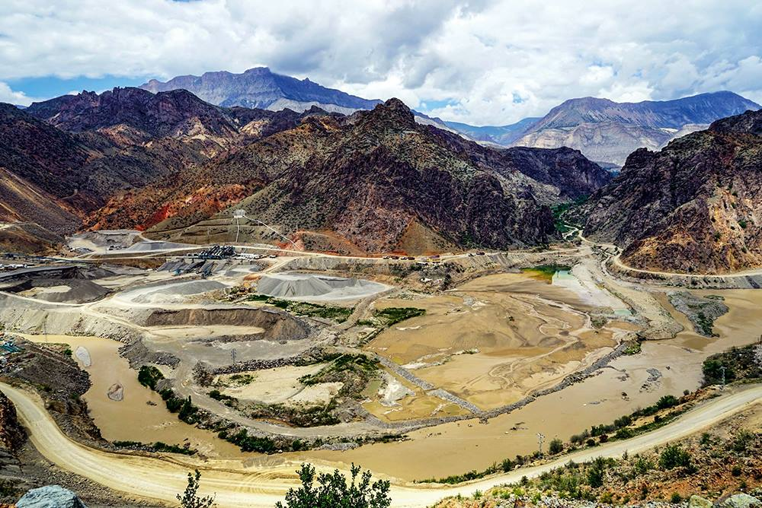
Barajdan Sonra / Oltu-Ayvalı Barajı

Slide 42
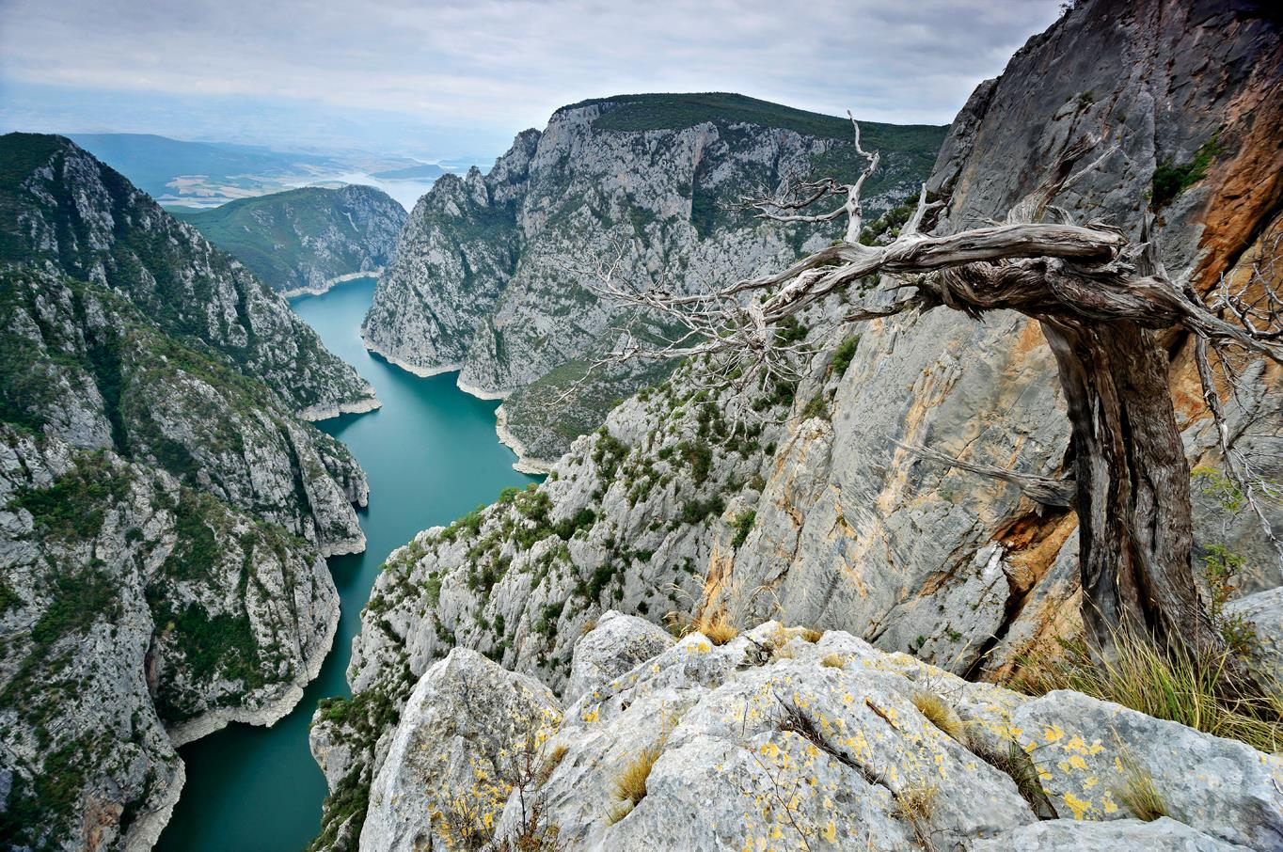
Altınkaya Barajı / Samsun

Slide 43
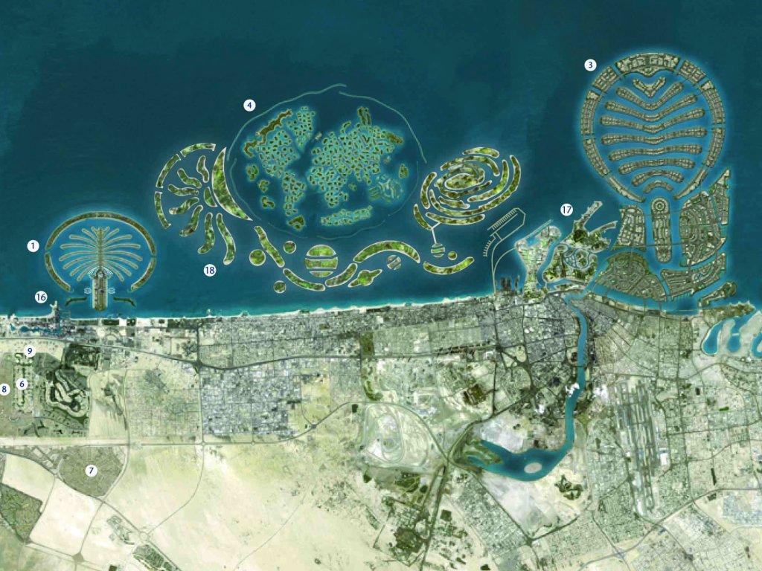
Dubai

Slide 44
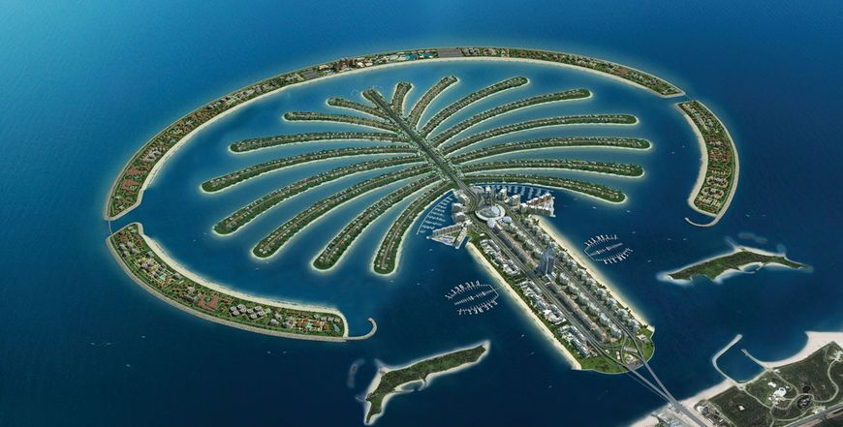
Dubai

Slide 45
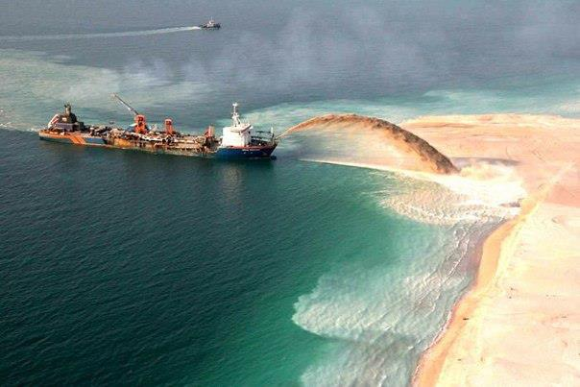
Dubai

Slide 46
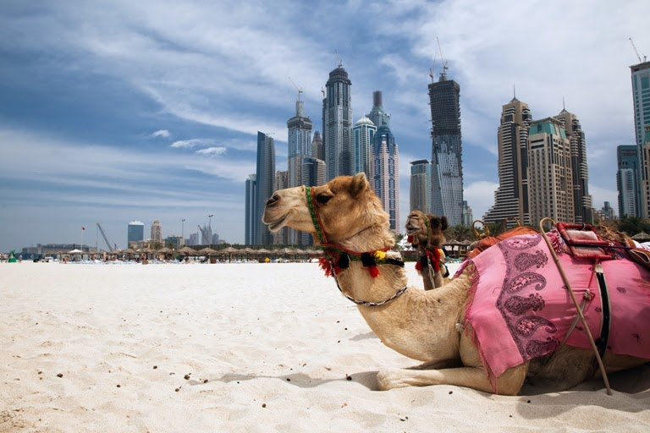
Dubai

Slide 47
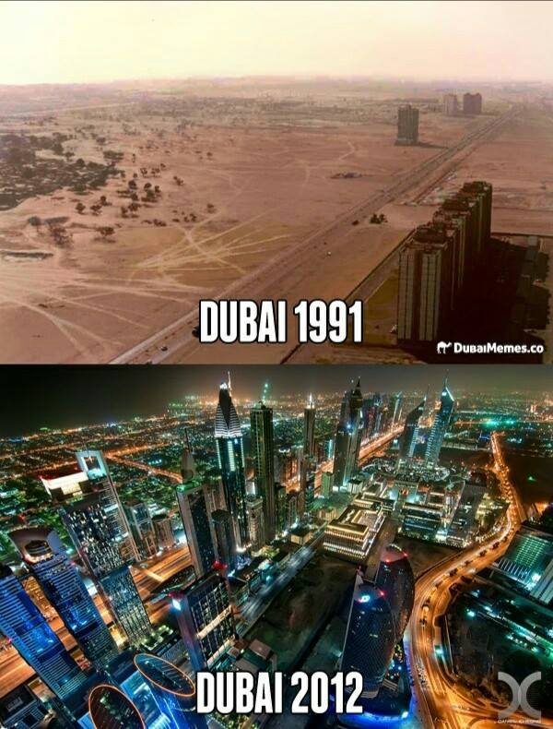

Slide 48
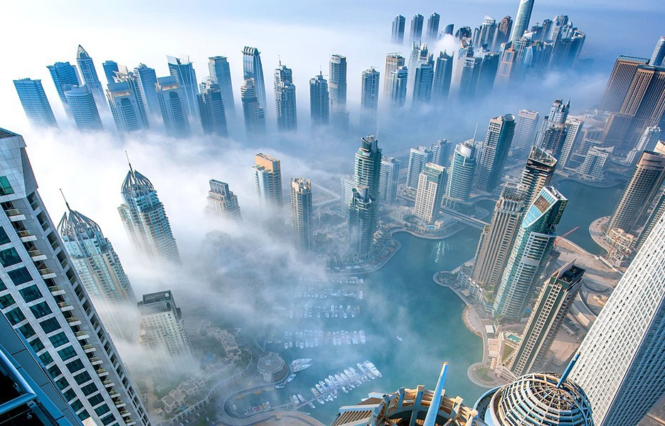
Dubai

Slide 49
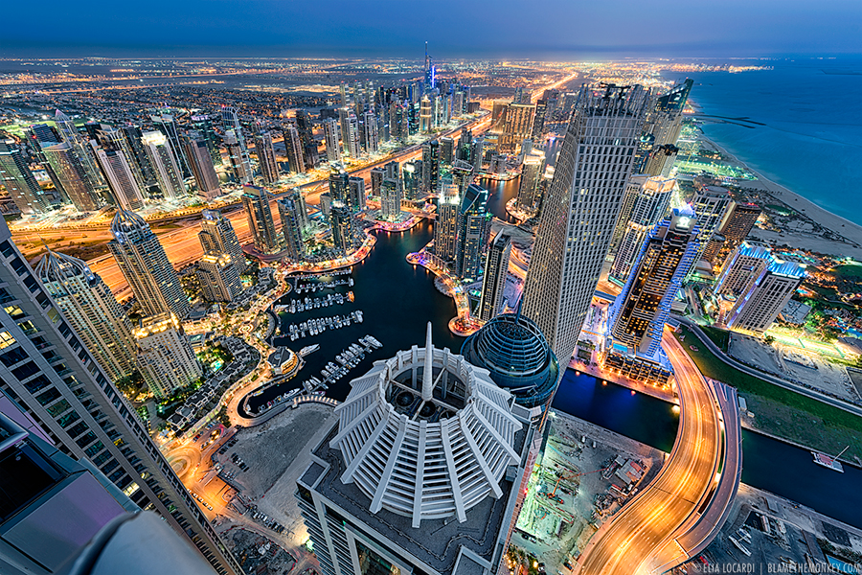
Dubai

Slide 50
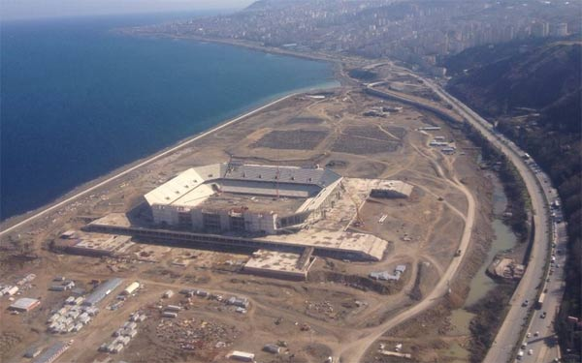
Trabzon-Akyazı

Slide 51
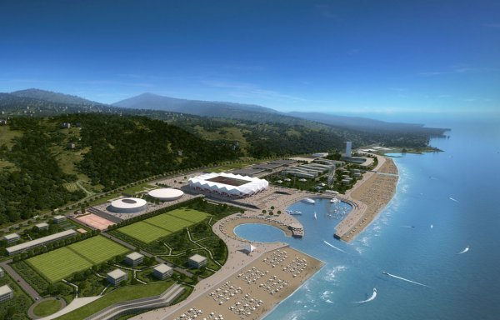
Trabzon-Akyazı

Slide 52
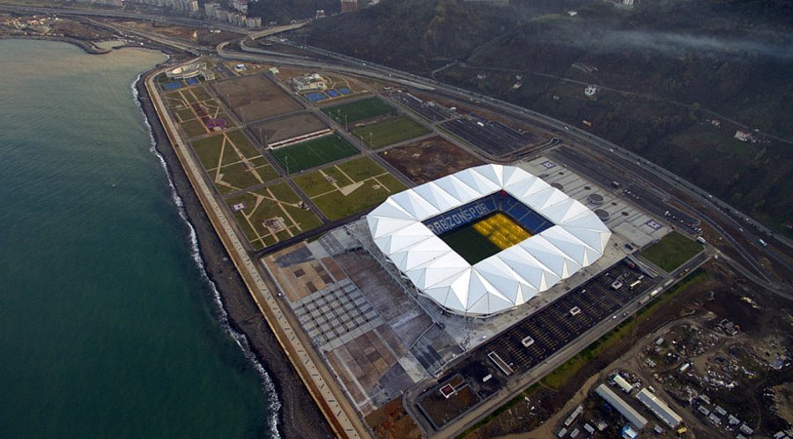
Trabzon-Akyazı

Slide 53
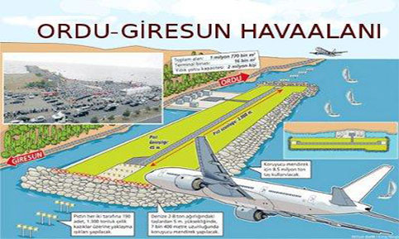
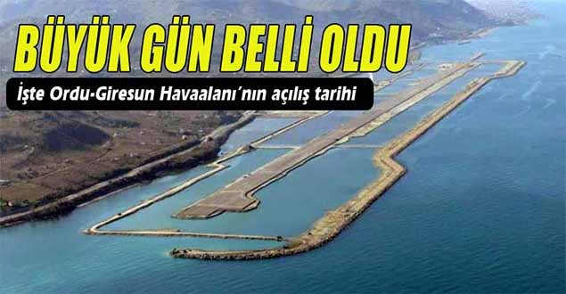

Slide 54
Ordu-Giresun Hava Alanı

Slide 55
Ordu-Giresun Hava Alanı

Slide 56
Kıbrıs Su Nakil Projesi

Slide 59
Kıbrıs Su Nakil Projesi

Slide 60
Garipçe-Poyrazköy 3.Köprü

Slide 61
Korint Kanalı

Slide 62
Norveç-Atlantik Yolu

Slide 63
Norveç-Atlantik Yolu

Slide 64
Norveç-Atlantik Yolu

Slide 65
Norveç-Atlantik Yolu

Slide 66
Hollanda-Polder

Slide 67
Hollanda-Polder

Slide 69
Hollanda-Polder

Slide 71
Rotherdam

Slide 73
Marmaray

Slide 75
Japonya

Slide 76
Japonya

Slide 77
İNSANLARIN BİYOSFER ÜZERİNDEKİ ETKİLERİ # Aşırı ve bilinçsiz avlanma # Bitki türlerinin aşırı tüketilmesi,nesillerinin tükenmesi # Ekolojik dengenin bozulması # Rüzgar ve akarsu erozyonunu arttıracak faaliyetler # Ormanların tahrip edilmesi # Mera-çayır tahribatının artması # Savaş istilalar sonucu ormanların yakılması #

Slide 80
Amazon

Slide 88
Coğrafyalı Kitaplar Öneri-3

